Slide 1
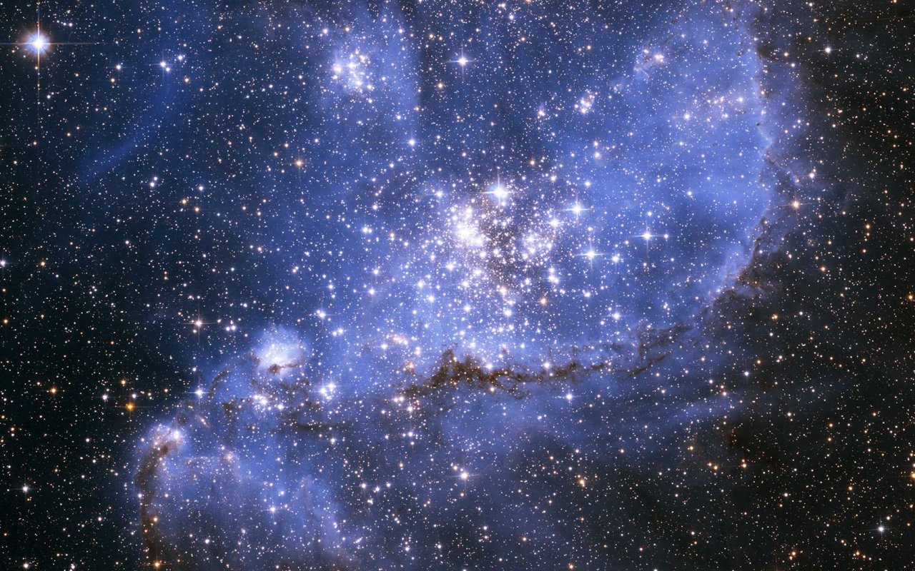
Планеты Солнечной системы

Slide 2
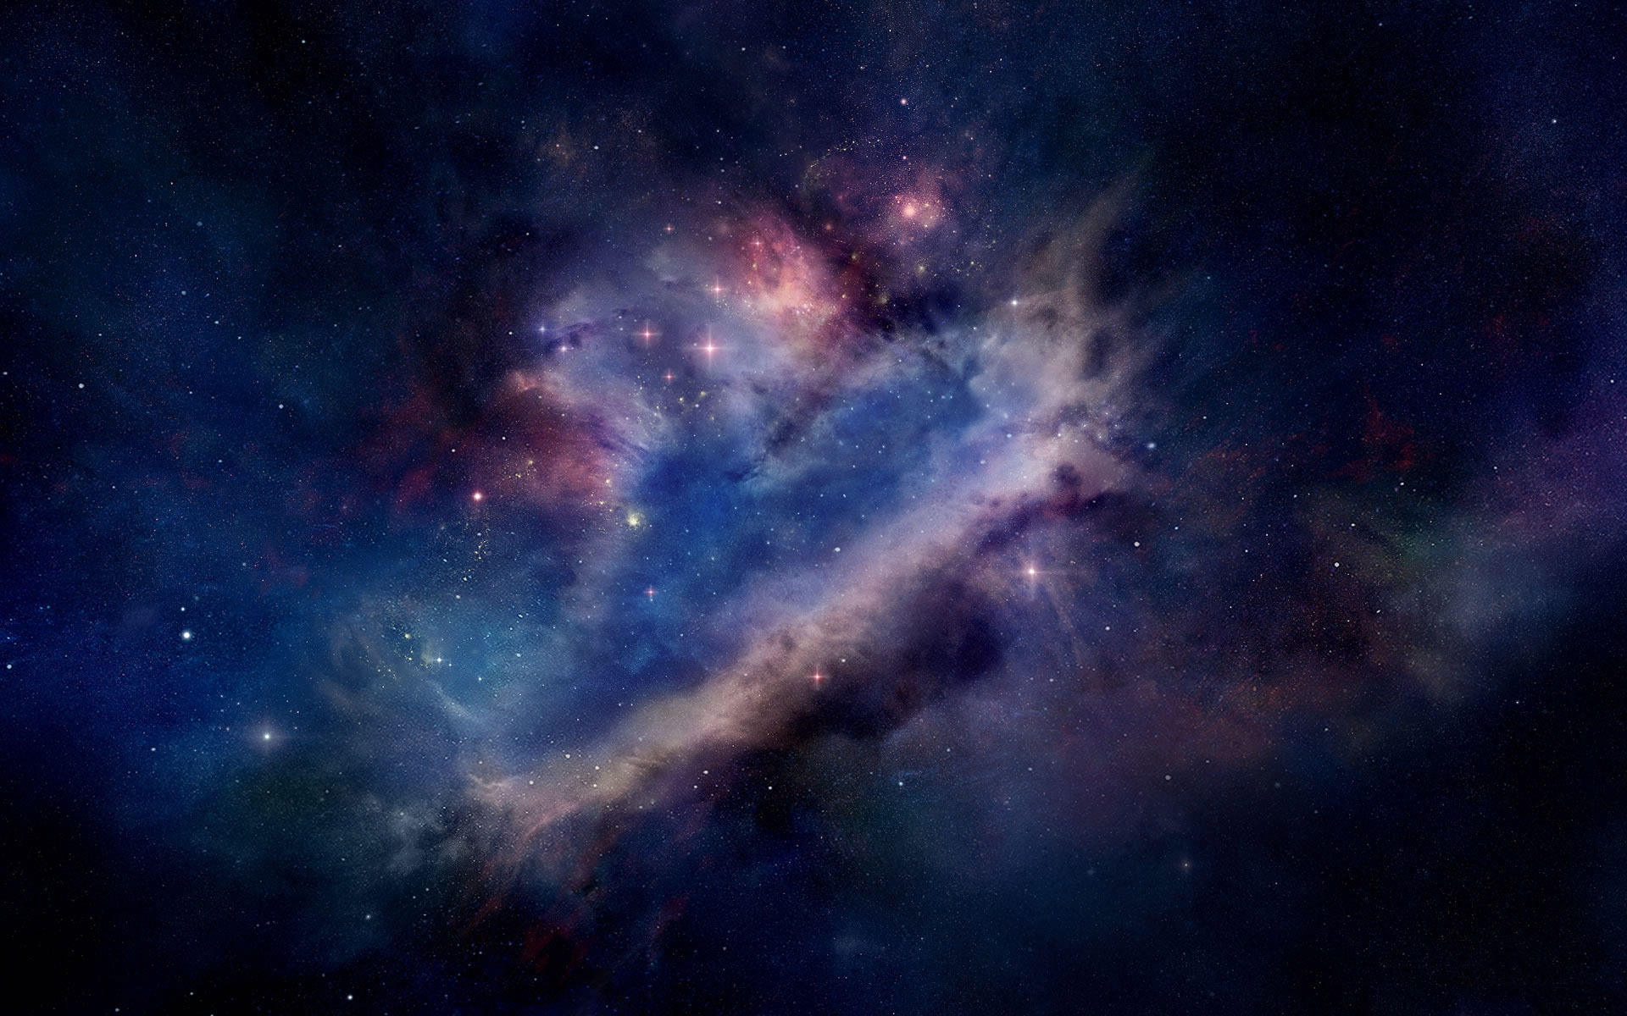
Содержание:
Солнечная система
Планеты
Как появились планеты
Планеты Солнечной системы:
Вывод
Меркурий
Венера
Земля
Марс
Юпитер
Сатурн
Уран
Нептун

Slide 3
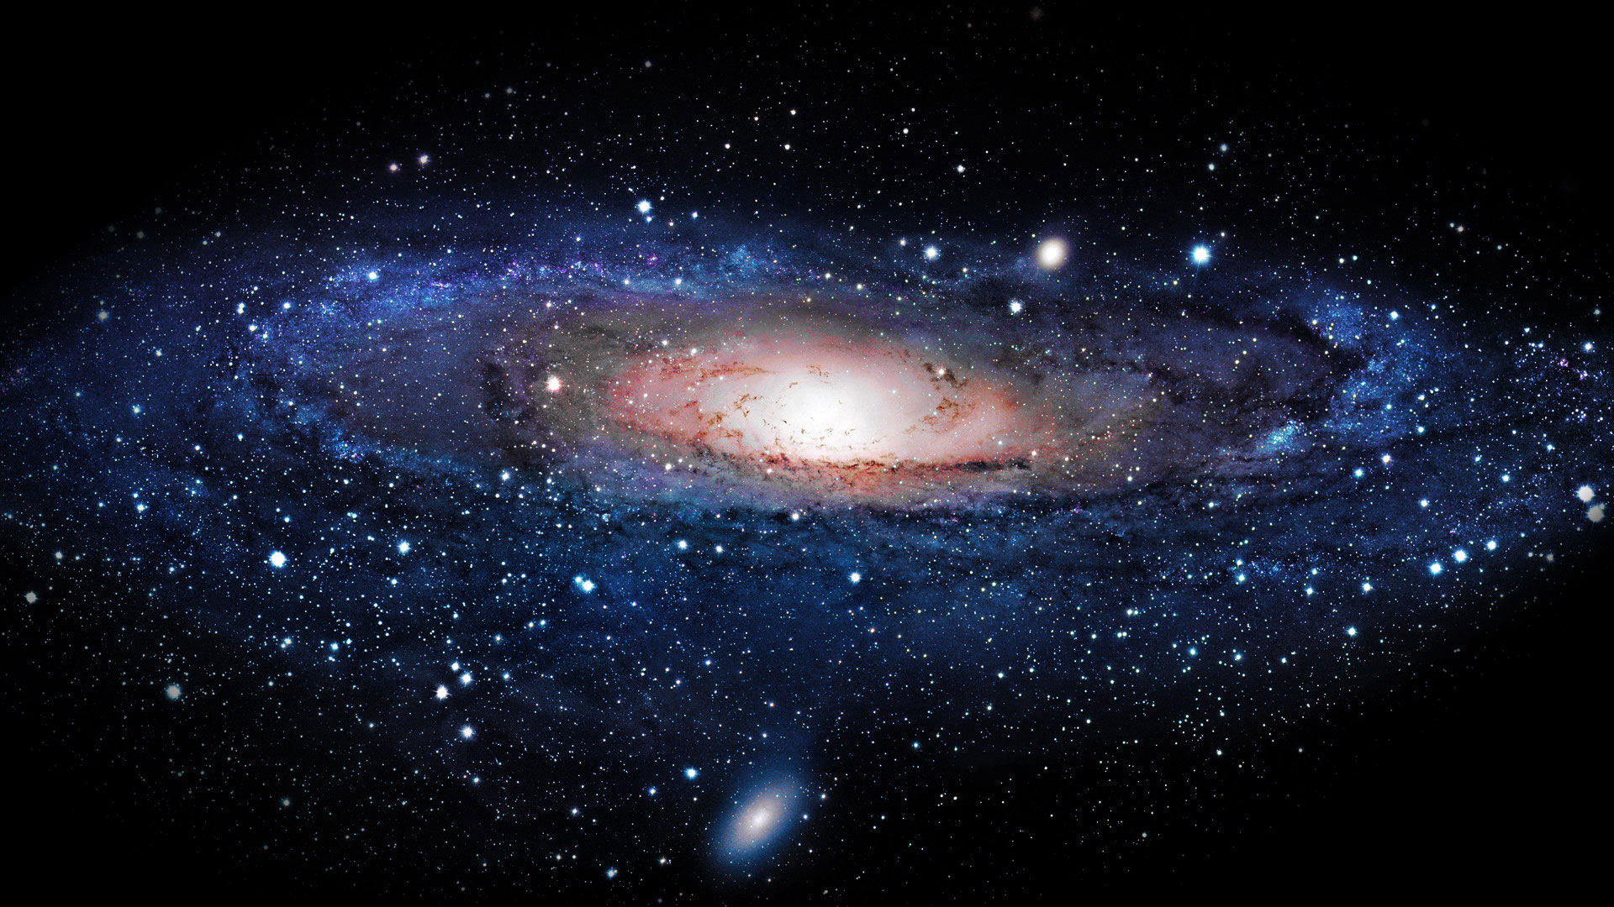
Солнечная система
Солнечная система — планетная система, включающая в себя центральную звезду — Солнце — и все естественные космические объекты, обращающиеся вокруг Солнца. Она сформировалась путём гравитационного сжатия газопылевого облака примерно 4,57 млрд лет назад.

Slide 4
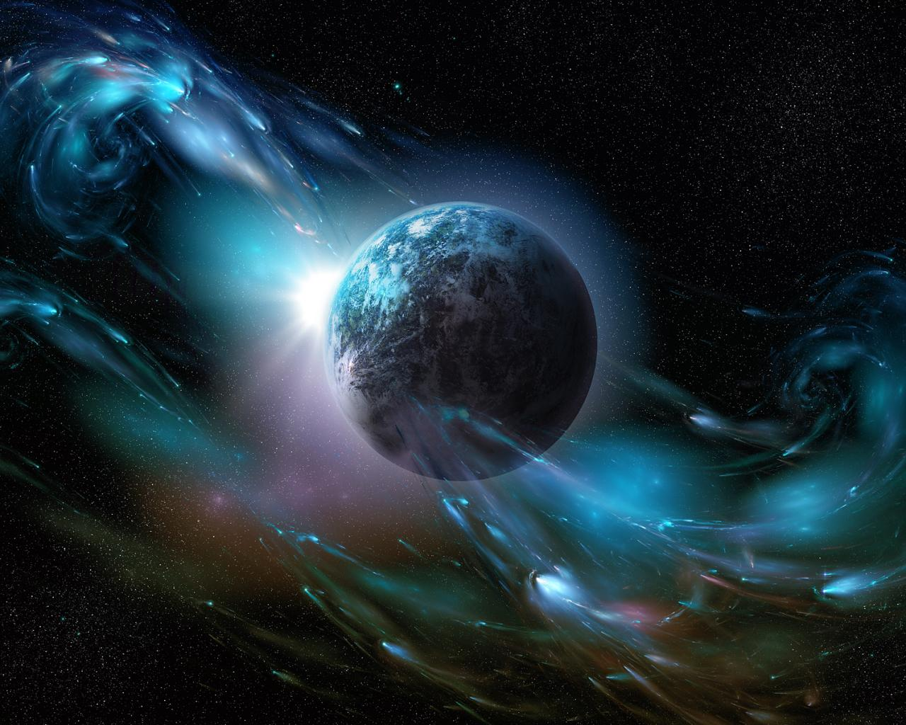
Планеты
Планета (греч. «странник») — это небесное тело, вращающееся по орбите вокруг звезды или её остатков, достаточно массивное, чтобы стать округлым под действием собственной гравитации, но недостаточно массивное для начала термоядерной реакции.

Slide 5
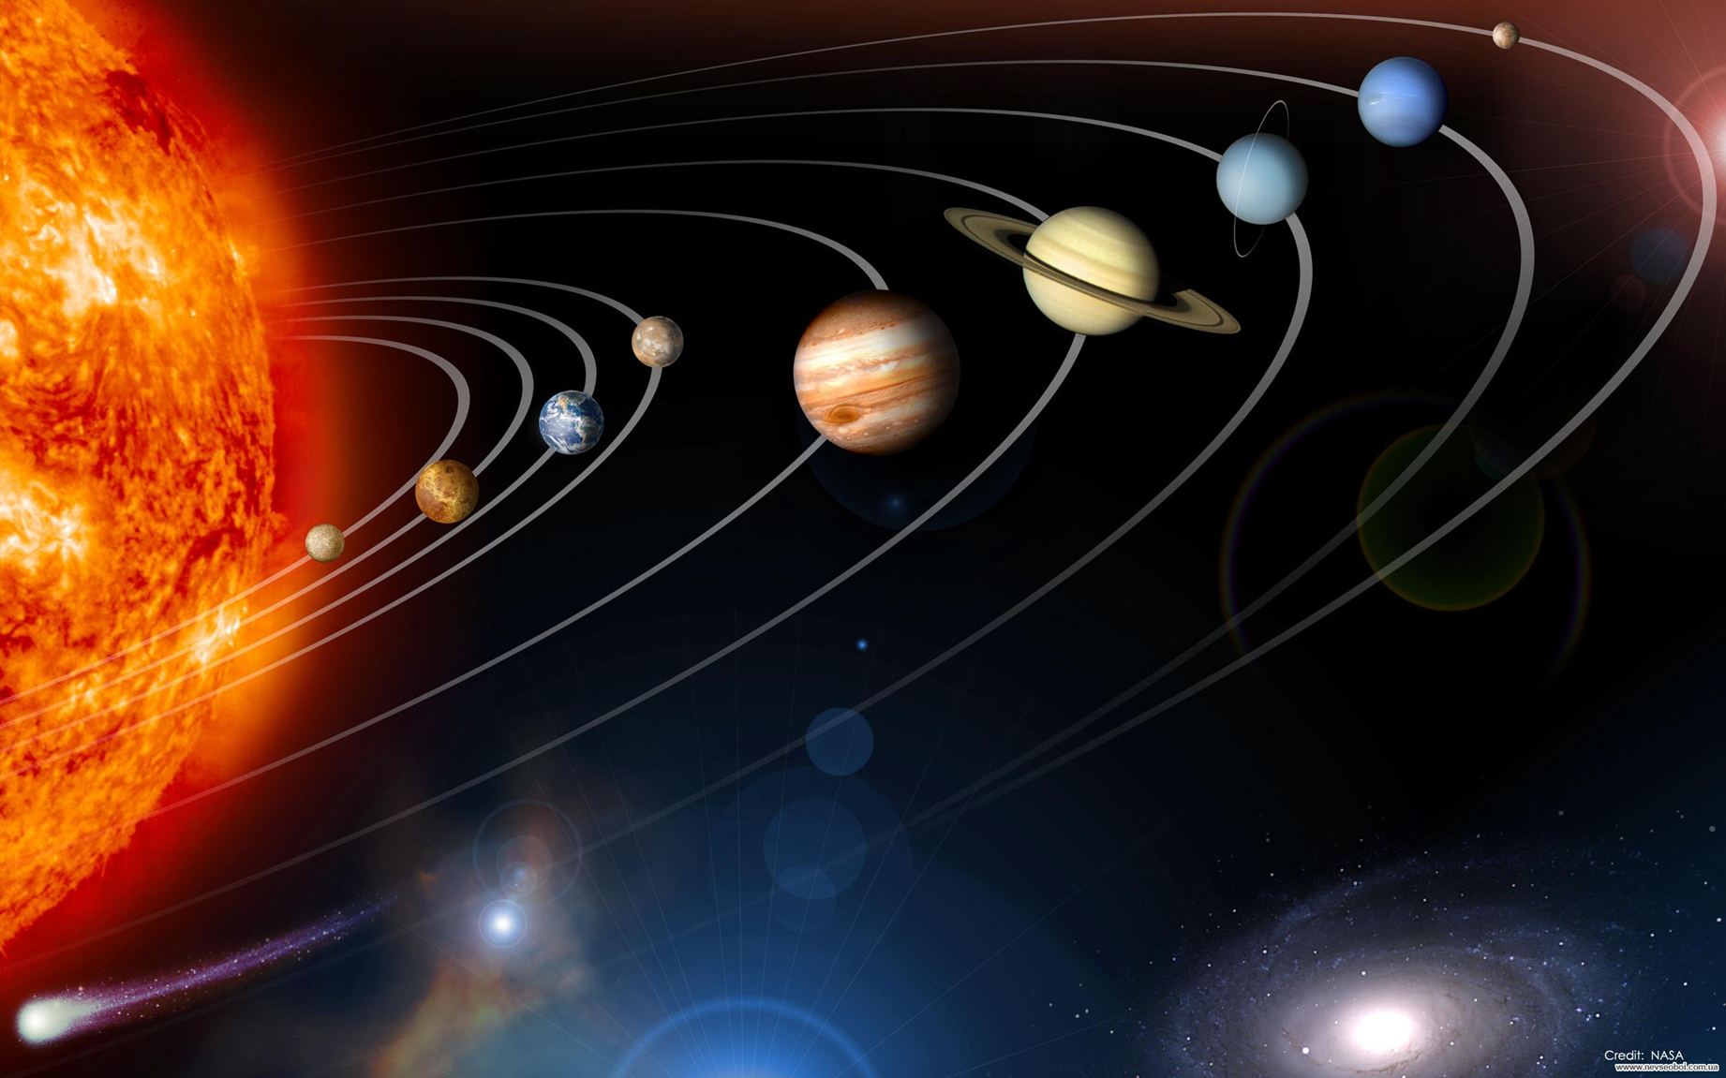
Планеты Солнечной системы
Планеты земной группы:
1. Меркурий
2. Венера
3. Земля
4. Марс
Планеты-гиганты:
5. Юпитер
6. Сатурн
7. Уран
8. Нептун

Slide 6
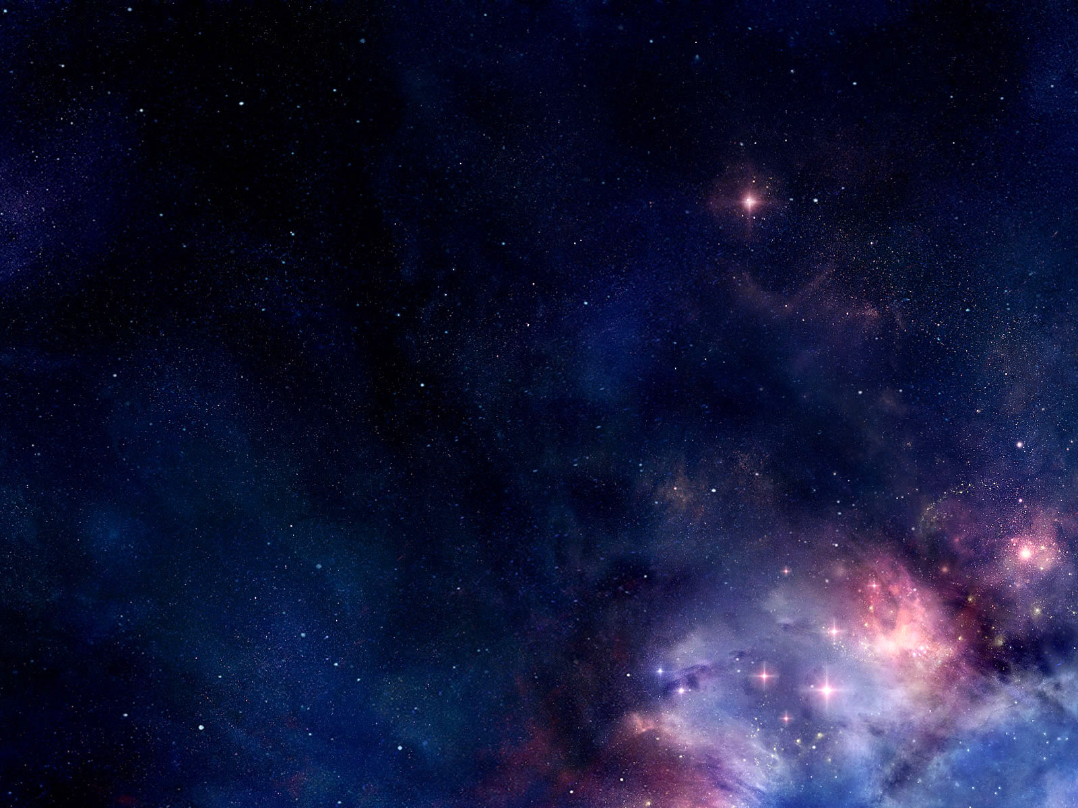
Как появились планеты
Ориентировочно 5–6 миллиардов лет назад одно из газопылевых облаков нашей большой Галактики (Млечного пути), имеющее форму диска, начало сжиматься к центру, понемногу формируя нынешнее Солнце. Дальше, по одной из теорий, под действием мощных сил притяжения, большое количество частиц пыли и газа, вращающихся вокруг Солнца, стали слипаться в шары – образуя будущие планеты. Как гласит другая теория, газопылевое облако сразу распалось на раздельные скопления частиц, которые, сжимались и уплотнялись, образовав нынешние планеты. Теперь 8 планет вокруг Солнца вращается постоянно.

Slide 7
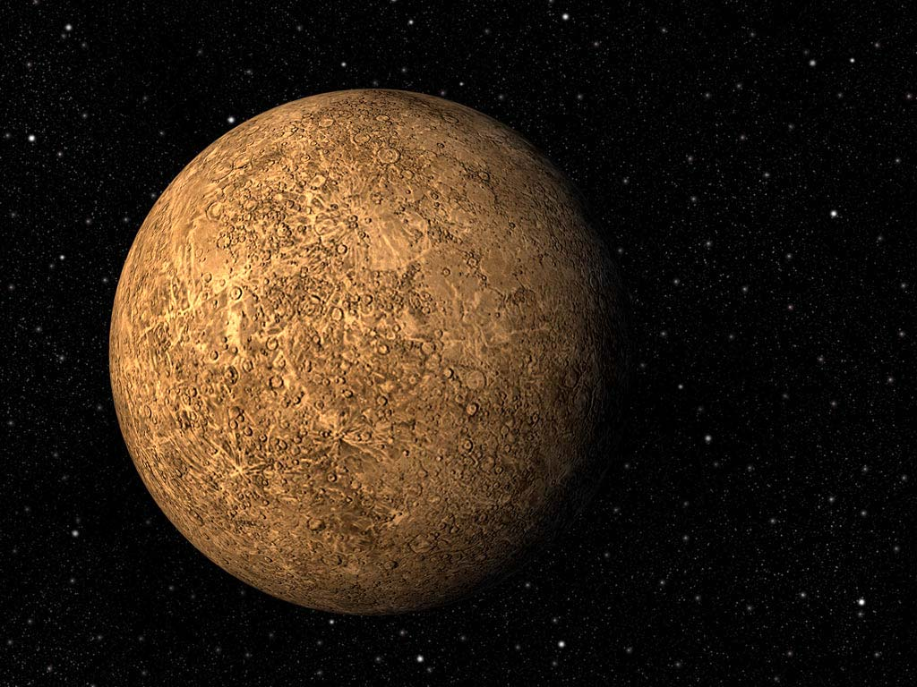
Меркурий
Меркурий — самая близкая к Солнцу планета Солнечной системы, обращающаяся вокруг Солнца за 88 земных суток.
Продолжительность одних звёздных суток на Меркурии составляет 58,65 земных, а солнечных — 176 земных.
Планета названа в честь древнеримского бога торговли — быстроногого Меркурия, поскольку она движется по небу быстрее других планет.

Slide 8
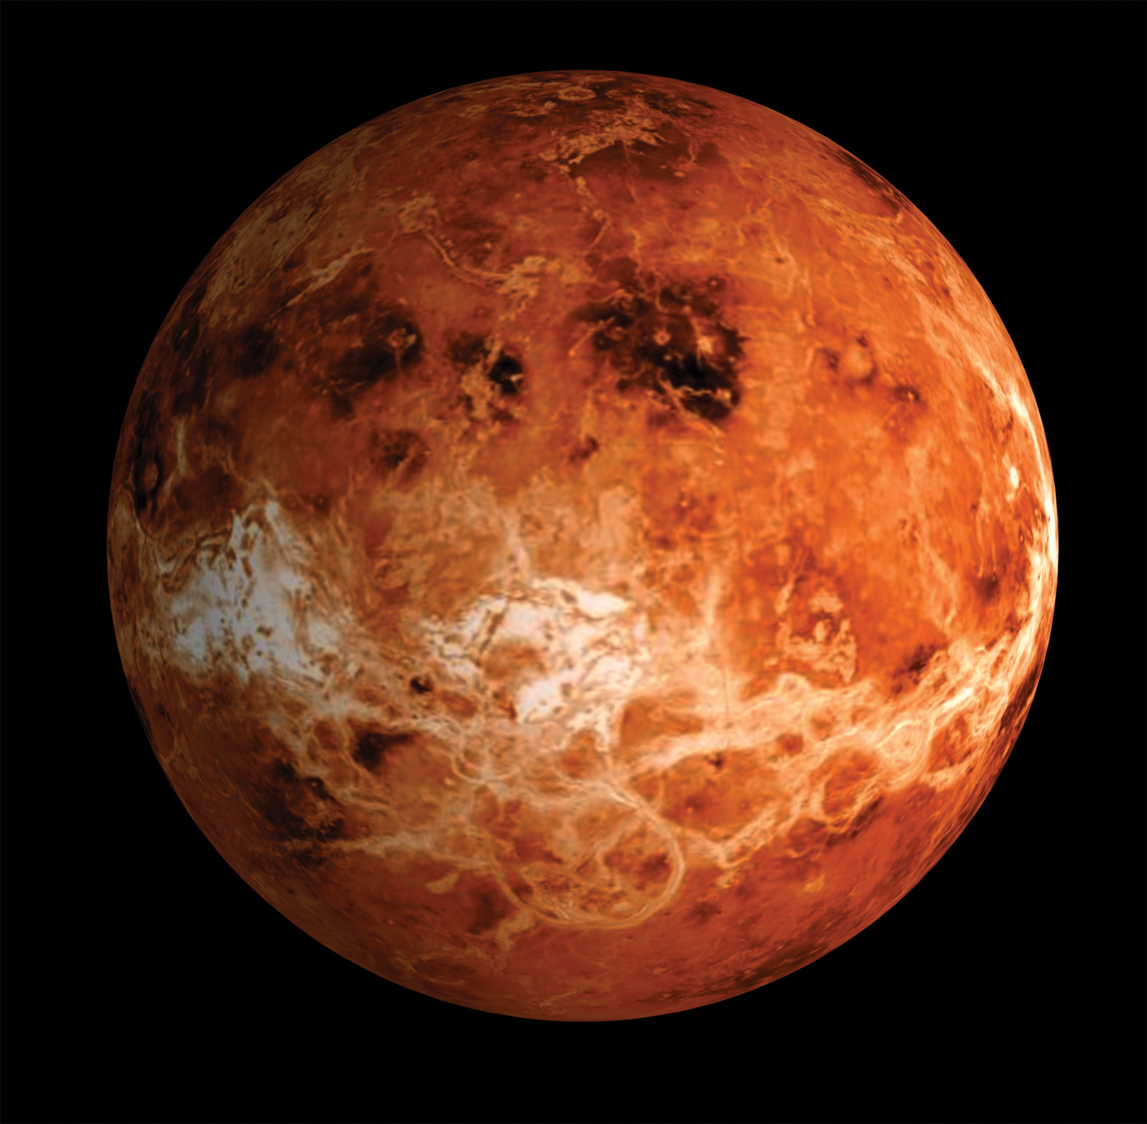
Венера
Венера — вторая внутренняя планета Солнечной системы с периодом обращения в 224,7 земных суток.
Названа именем Венеры, богини любви из римского пантеона. Это единственная из восьми основных планет Солнечной системы, получившая название в честь женского божества.

Slide 9
Земля
Земля — третья от Солнца планета. Пятая по размеру среди всех планет Солнечной системы. Она является также крупнейшей по диаметру, массе и плотности среди планет земной группы.
Единственное известное человеку на данный момент тело Солнечной системы в частности и Вселенной вообще, населённое живыми организмами.
У Земли есть один единственный спутник - Луна

Slide 10
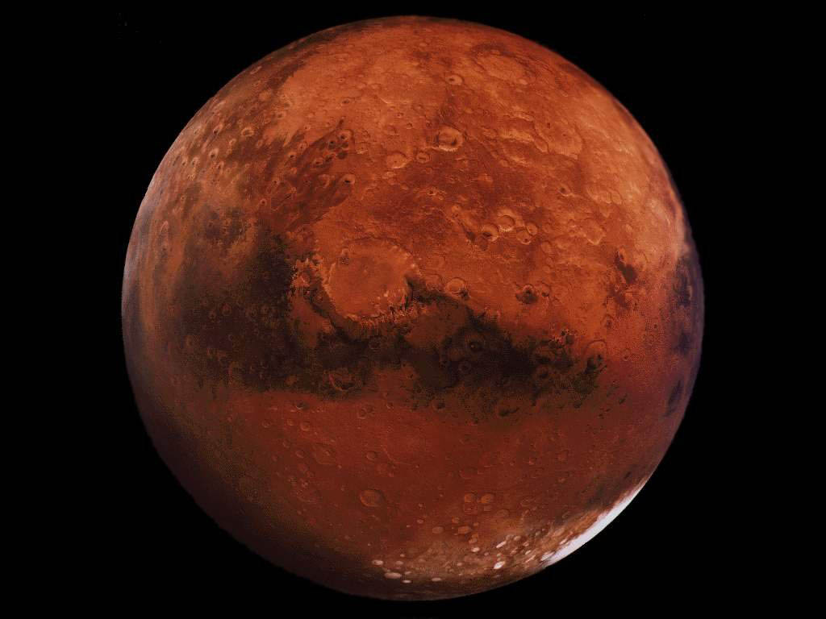
Марс
Марс — четвёртая по удалённости от Солнца и седьмая по размерам планета Солнечной системы; масса планеты составляет 10,7 % массы Земли.
Названа в честь Марса — древнеримского бога войны, соответствующего древнегреческому Аресу. Иногда Марс называют «красной планетой» из-за красноватого оттенка поверхности, придаваемого ей оксидом железа.
У Марса есть два естественных спутника — Фобос и Деймос.

Slide 11
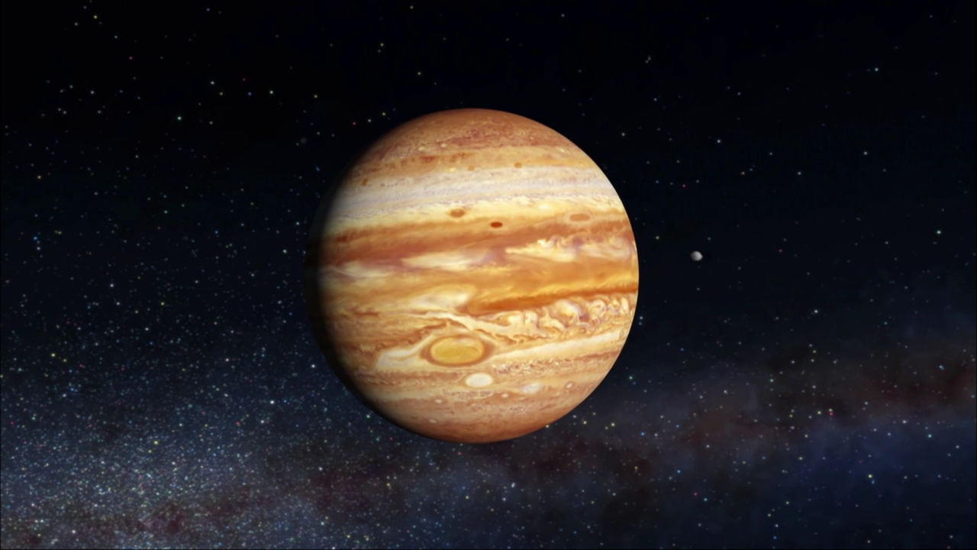
Юпитер
Юпитер — пятая планета от Солнца, крупнейшая в Солнечной системе. Наряду с Сатурном, Ураном и Нептуном Юпитер классифицируется как газовый гигант.
Современное название Юпитера происходит от имени древнеримского верховного бога-громовержца. Юпитер имеет, по крайней мере, 67 спутников, самые крупные из которых — Ио, Европа, Ганимед и Каллисто — были открыты Галилео Галилеем в 1610 году.

Slide 12
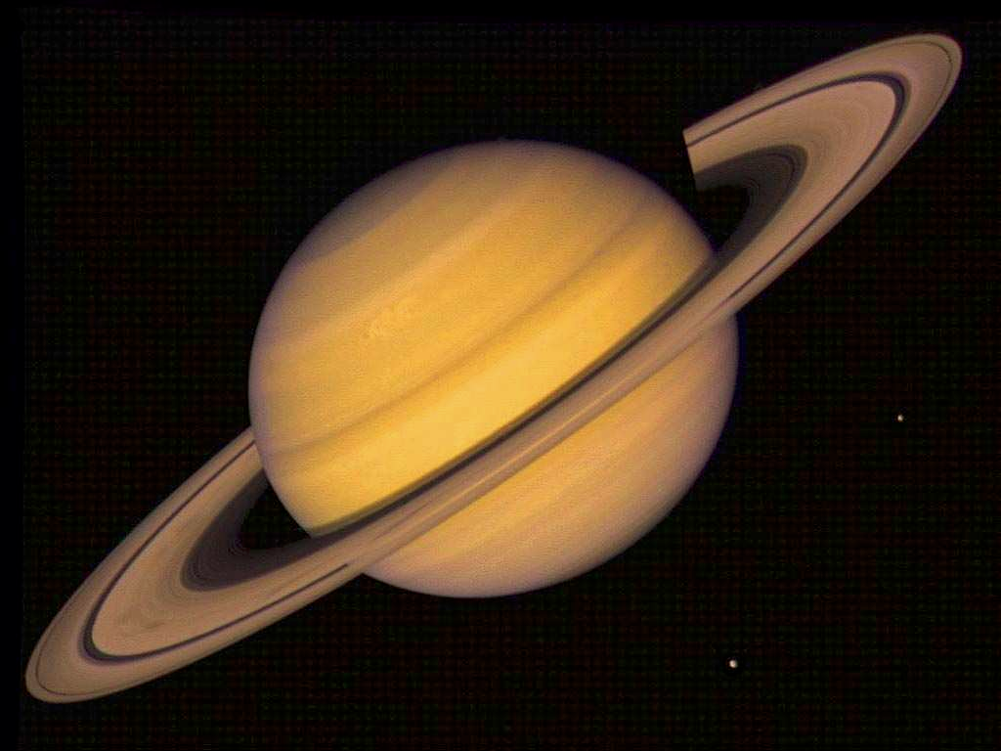
Сатурн
Сатурн — шестая планета от Солнца и вторая по размерам планета в Солнечной системе после Юпитера, газовый гигант.
Сатурн обладает заметной системой колец, состоящей главным образом из частичек льда, меньшего количества тяжёлых элементов и пыли. Вокруг планеты обращается 62 известных на данный момент спутника.

Slide 13
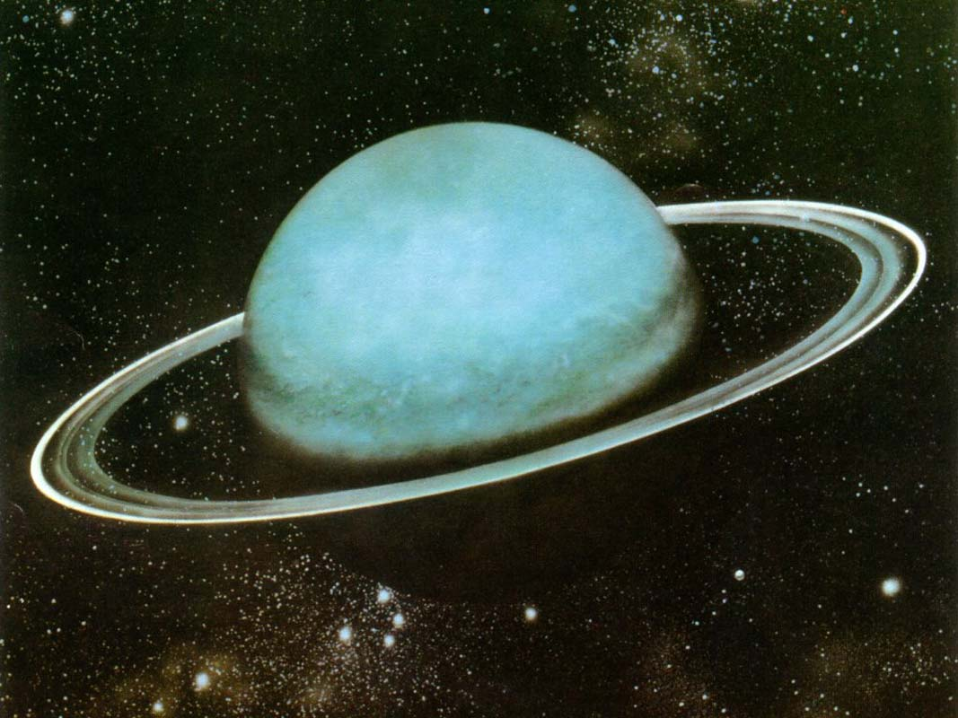
Уран
Уран — планета Солнечной системы, седьмая по удалённости от Солнца, третья по диаметру и четвёртая по массе. Была открыта в 1781 году английским астрономом Уильямом Гершелем и названа в честь греческого бога неба Урана.
У Урана имеется система колец и магнитосфера, а кроме того, 27 спутников.

Slide 14
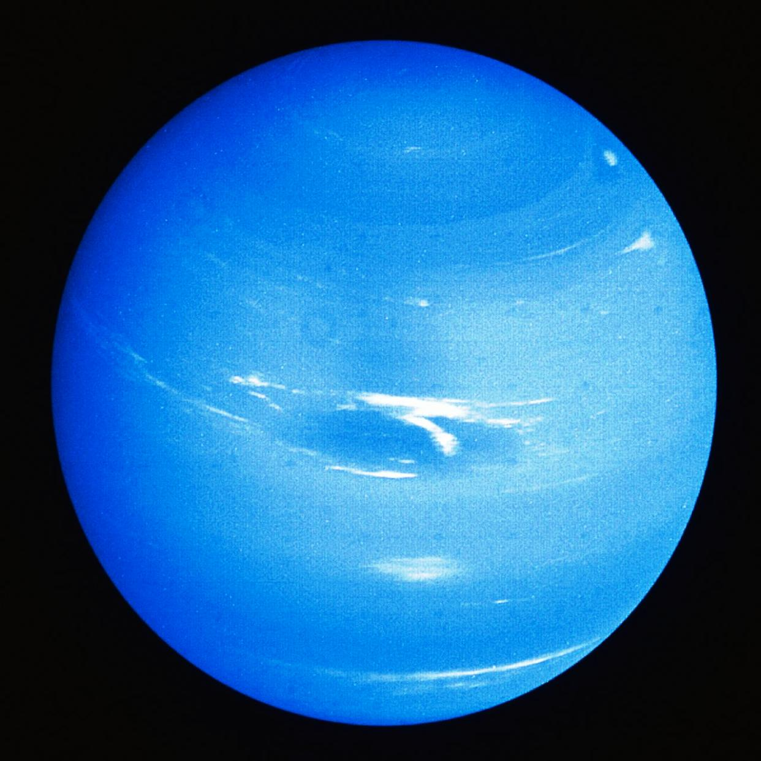
Нептун
Нептун — восьмая и самая дальняя планета Солнечной системы. Нептун также является четвёртой по диаметру и третьей по массе планетой. Масса Нептуна в 17,2 раза, а диаметр экватора в 3,9 раза больше таковых у Земли.
Планета была названа в честь римского бога морей.
У Нептуна на данный момент известно 14 спутников

Slide 15
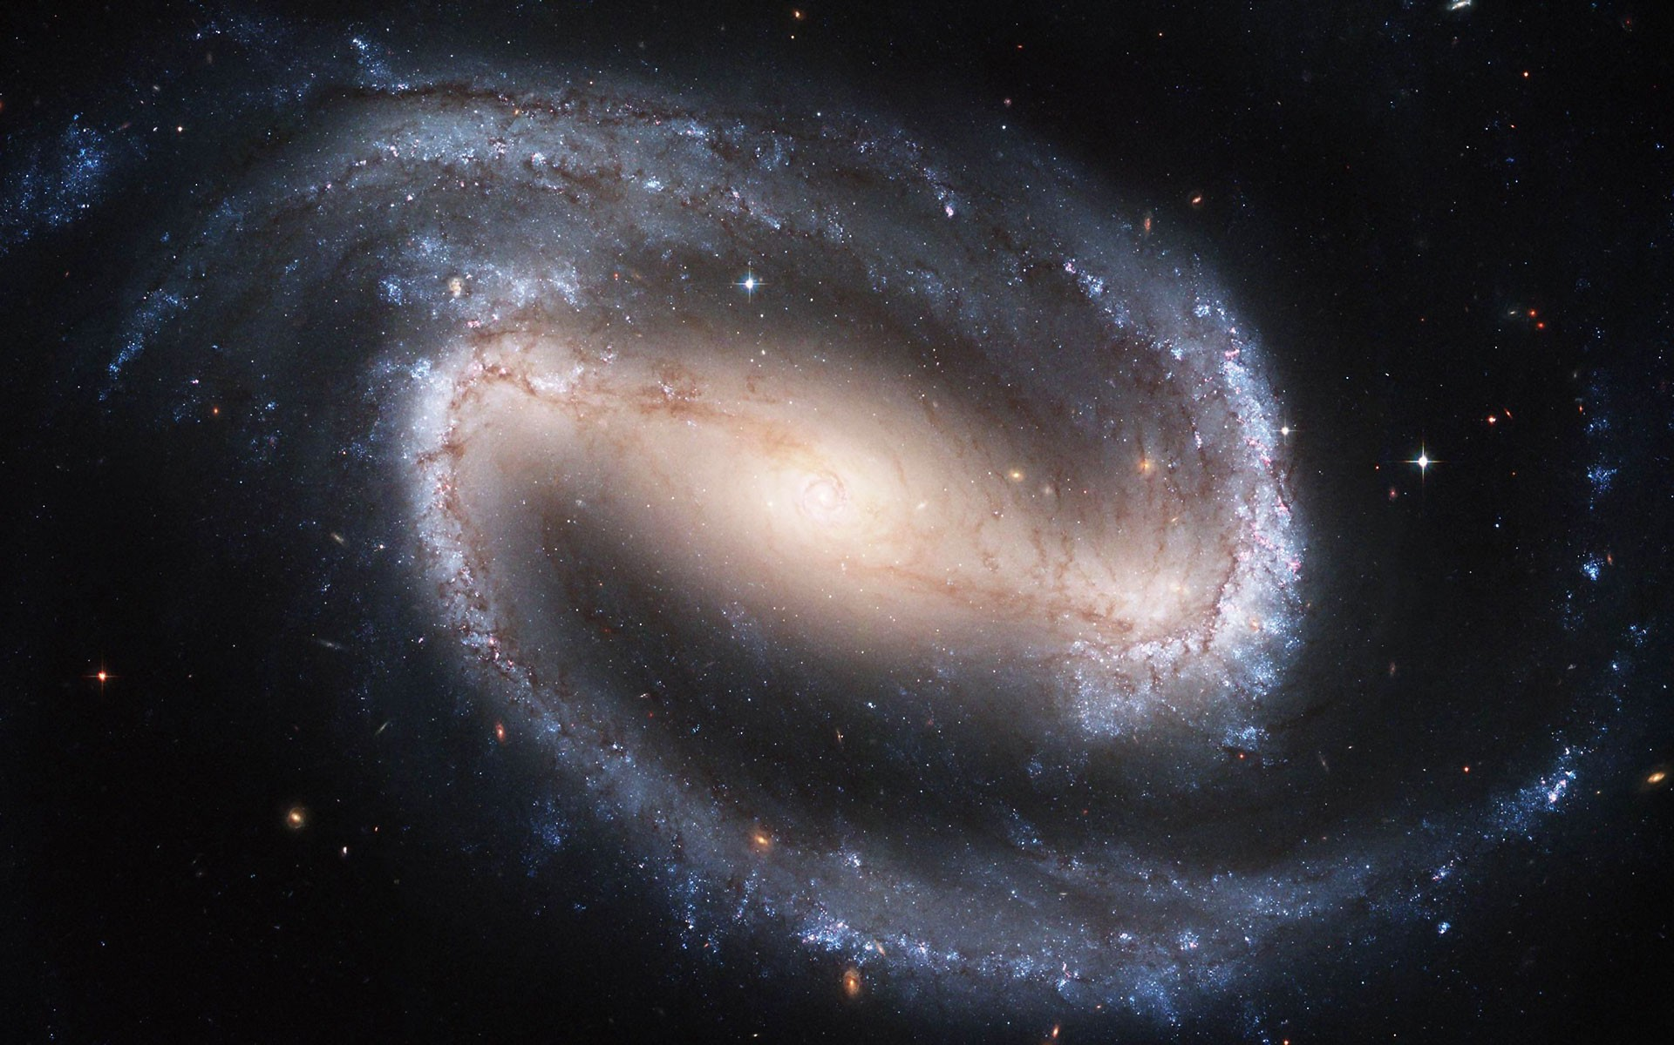
Вывод
Солнечная система еще не освоена человеком даже на миллионную часть. Она скрывает в себе много не известного, интересного не познанного.
Все объекты Солнечной системы можно разделить на четыре группы: Солнце, большие планеты, спутники планет и малые тела. Из них только на одной планете Земля существует жизнь.

